Slide 1

7강. 파이썬 기초
https://github.com/W00hyun-Kim/Python/blob/main/src/Chapter7.ipynb
KOPO06 - 김우현

Slide 2
실 습 목 차
함수와 인수 – 정의, 인수
함수와 인수 –return, pass
변수의 범위 – 가변인수
변수의 범위 – 디폴트값 처리
변수의 범위-키워드인수, 키워드 가변인수
함수의 특이사항 –전역변수, 지역변수
docstring

Slide 3
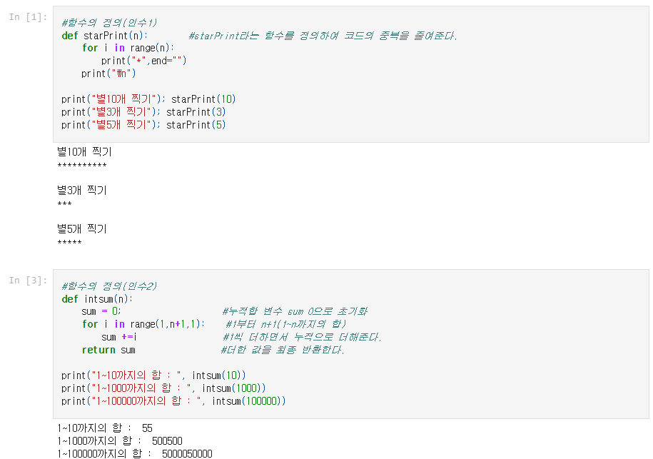
실습하기

Slide 4
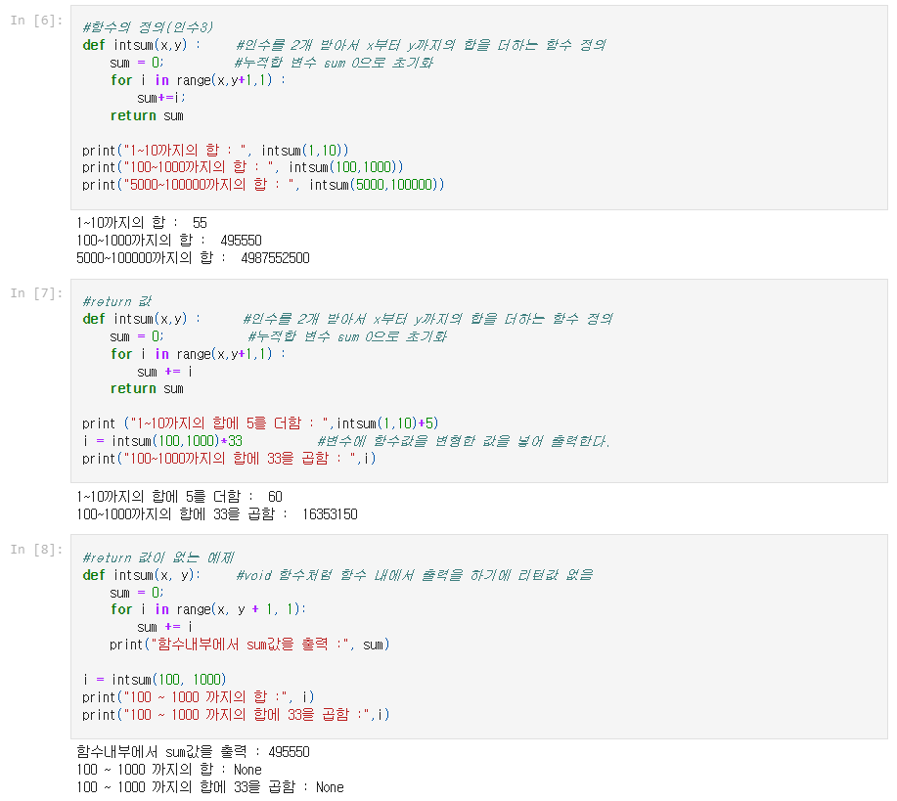
실습하기

Slide 5
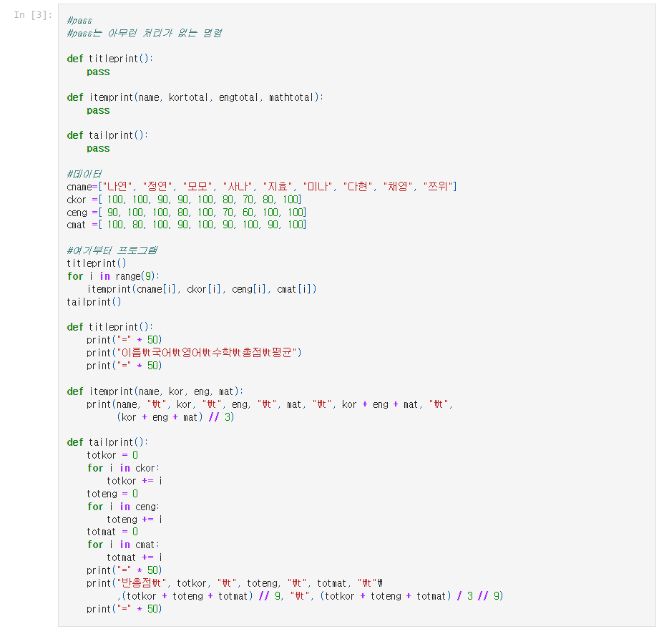
실습하기

Slide 6
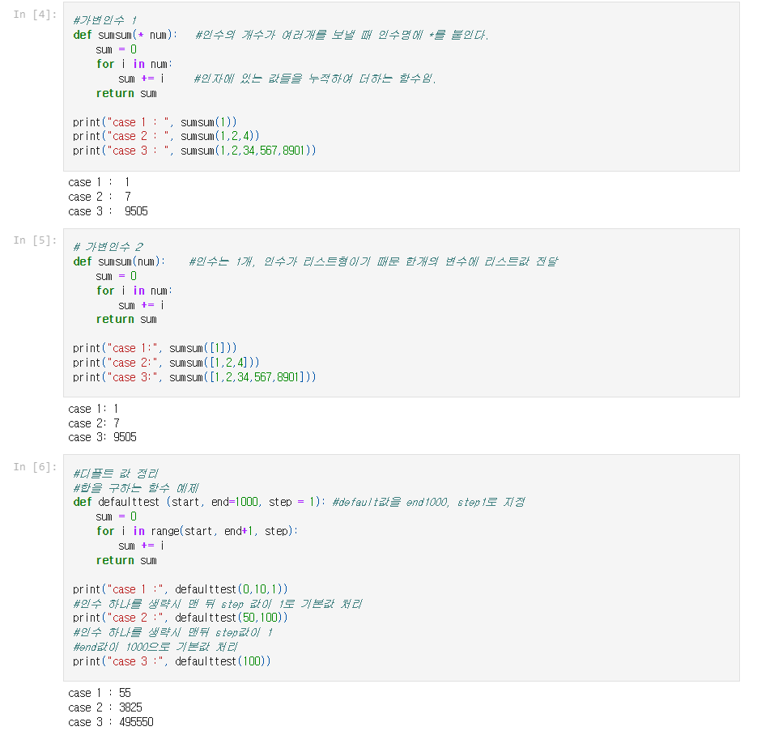
실습하기

Slide 7
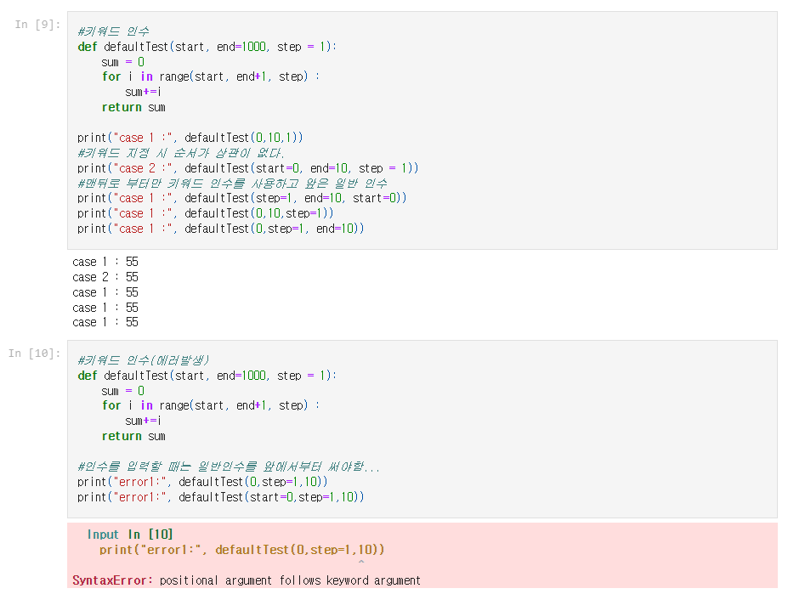
실습하기

Slide 8
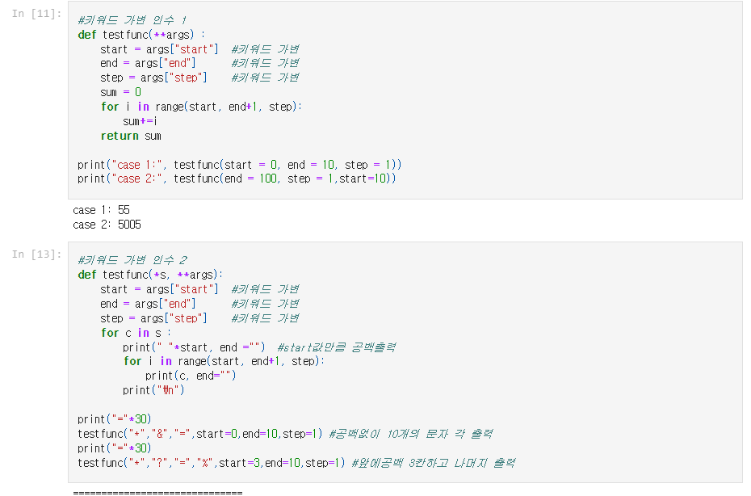

실습하기

Slide 9
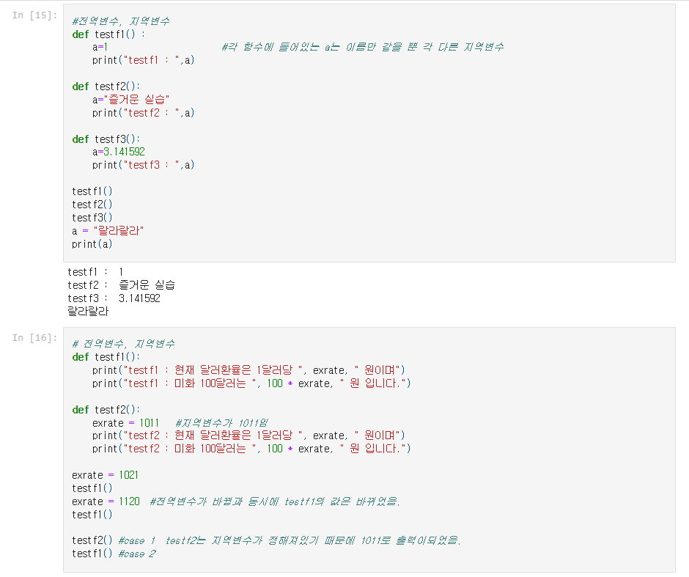
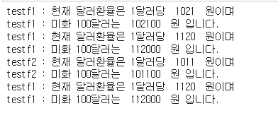
실습하기

Slide 10
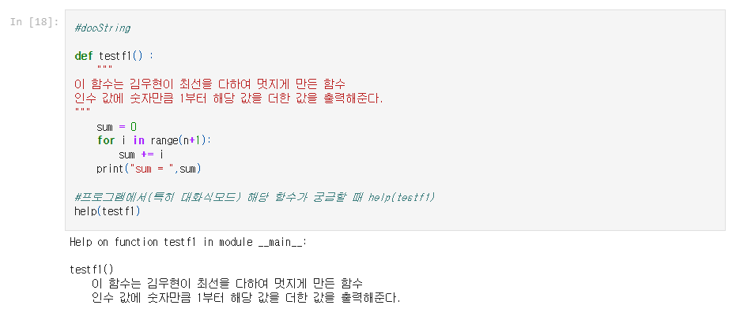
실습하기

Slide 11
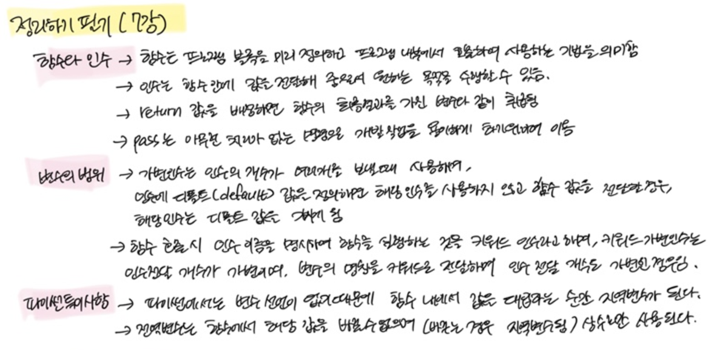
실습하기
필기
필기

Slide 12
끝

